Slide 1
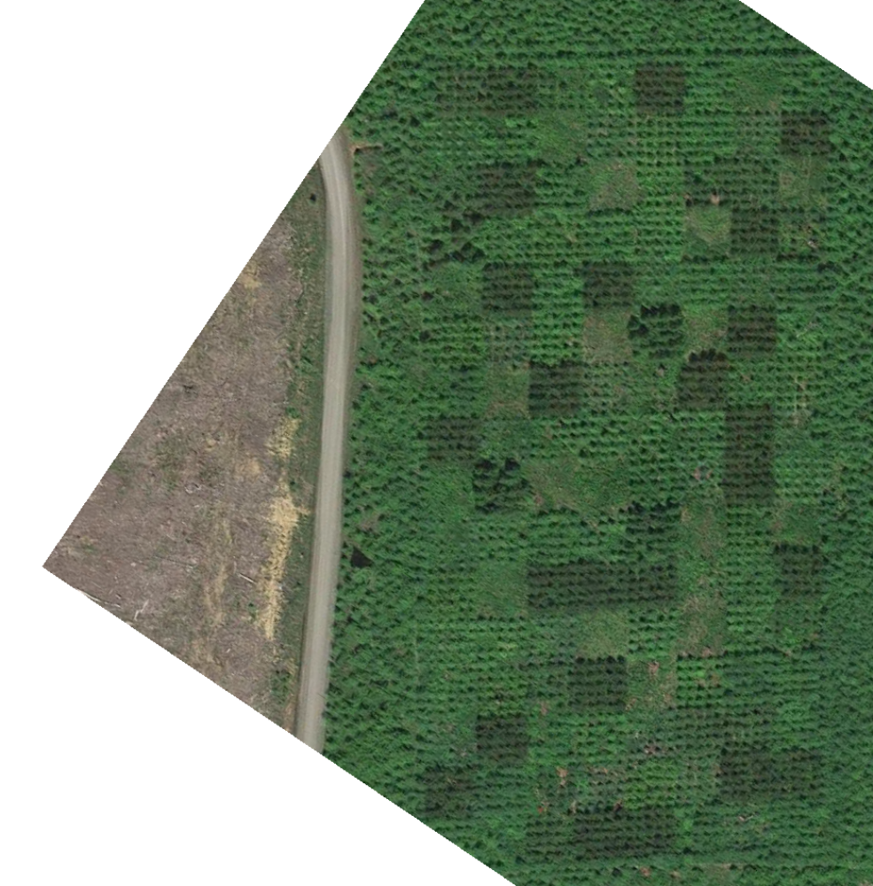

35 Py
34 Pw
31 Pli 6 Cwri 3 Bg 10 Fdi
43 Sx 7 Ep 48 Ycc 22 Hwc 17 Fdi 7 Ep 32 Pli 22 Hwc 26 Lw 43 Sx 5 Cwrc 28 Pli
24 Lw
38 Sx
36 Py 32 Pli 46 Sx
28 Pli 18 Fdi 27 Pli 31 Pli 6 Cwri 18 Fdi 20 Hwi 10 Fdc 36 Py 30 Pli 46 Sx
28 Pli
22 Hwc
LC Fdi Fd – LV
35 Pl 26 Lw
Fd – SP 25 Lw 30 Pli 17 Fdi 47 Sx 25 Lw 48 Ycc 23 Lw 3 Bg 35 Py 38 Sx
Fd - CB
Fd - CB
29 Pli
23 Lw 34 Pw 10 Fdc 20 Hwi 5 Cwrc 47 Sx 19 Fdi 24 Lw 29 Pli 34 Pw LC Fdi Fd – SP 27 Pli Fd - LV
Rep 2
Rep 4
19 Fdi
Fd - CB
26 Lw
46 Sx
36 Py
32 Pli
LC Fdi
25 Lw
7 Ep
6 Cwri
Rep 1
Rep 3
18 Fdi
Fd - SP
48 Ycc
29 Pli
Fd LV
27 Pli
5 Cwrc
3 Bg
24 Lw
47 Sx
10 Fdc
23 Lw
30 Pli
43 Sx
31 Pli
38 Sx
20 Hwi
17 Fdi
48 Ycc
7 Ep
25 Lw
23 Lw
47 Sx
17 Fdi
Fd - LV
22 Hwc
5 Cwrc
24 Lw
29 Pli
28 Pli
19 Fdi
20 Hwi
46 Sx
26 Lw
18 Fdi
6 Cwri
36 Py
27 Pli
43 Sx
Fd - SP
3 Bg
30 Pli
32 Pli
10 Fdi
34 Pw
38 Sx
LC Fdc
Fd - CB
35 Py
31 Pli
June 21, 2017
imagery

Slide 2
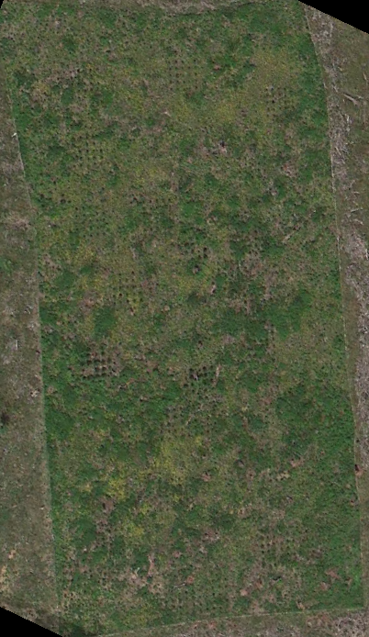
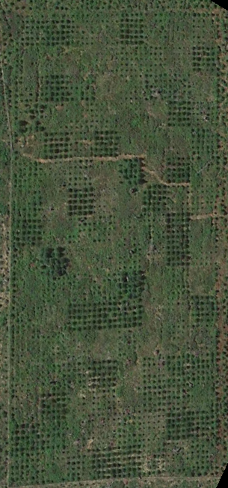
July 5, 2012 imagery
July 16, 2014
imagery

